Slide 1


1
2024年 10月30日
株式会社ケーツー様作品講評会
トライデントコンピュータ専門学校
ゲームサイエンス学科2年
永塘陸人

Slide 2
2
目次
1
自己紹介
2
講評作品の説明
3
アピールポイント
4
実演
5
今後の展望

Slide 3
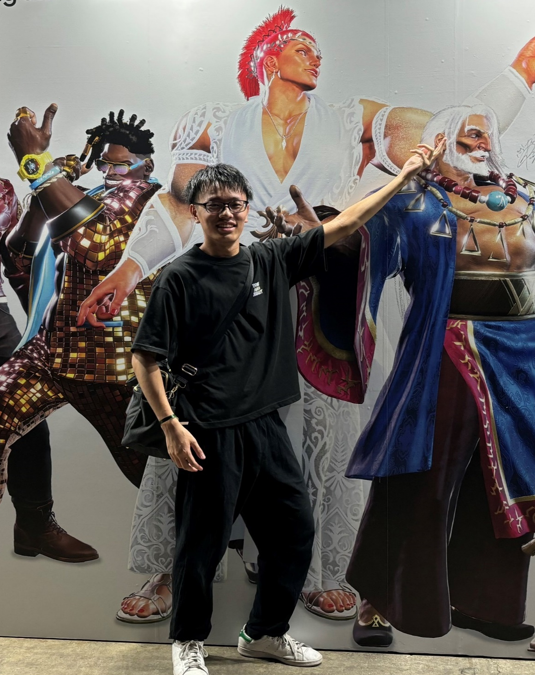

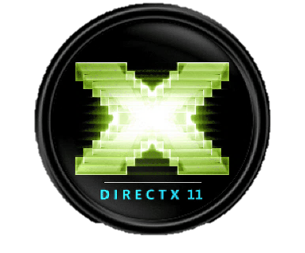





3
自己紹介
ながども りくと
名前
永塘 陸人
趣味
熱帯魚飼育・ドライブ
主に使用しているツール

Slide 4



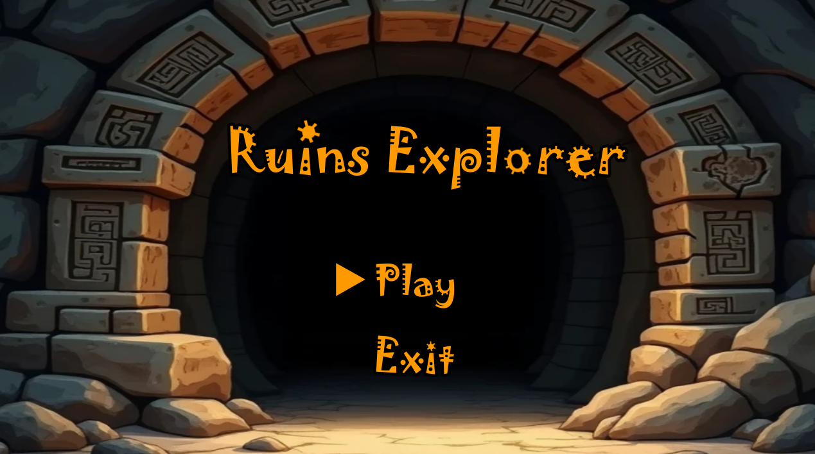
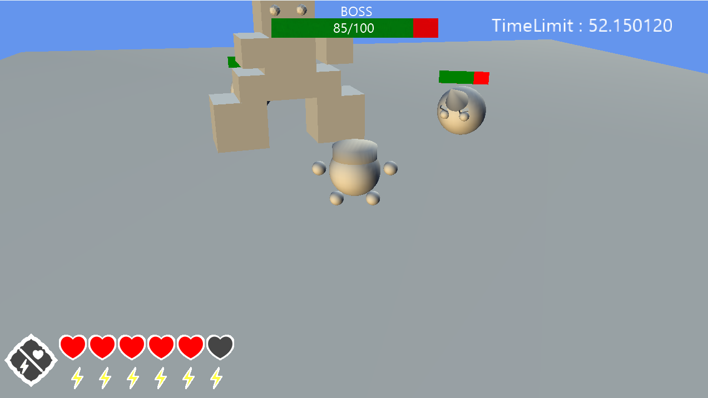
4
講評作品紹介 ｜ Ruins Explorer
実際の画面
開発時期：6月上旬～現在
開発環境：Visual Studio 2022 / C++
DirectX11
ゲーム説明
・フィールド内の敵を全て倒せばクリア
プレイヤーの体力がなくなるとゲームオーバー
今後の展望
・プレイヤーは攻撃・回避を駆使して戦う

Slide 5

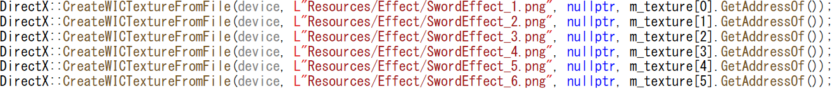
5
アピールポイント
攻撃のエフェクト
Gif画像からPNG画像へと分割
Gif画像
分割した画像を3D空間上に表示させループさせることで
斬撃エフェクトを表現
プレイヤーの行動を視覚的に分かりやすく

Slide 6
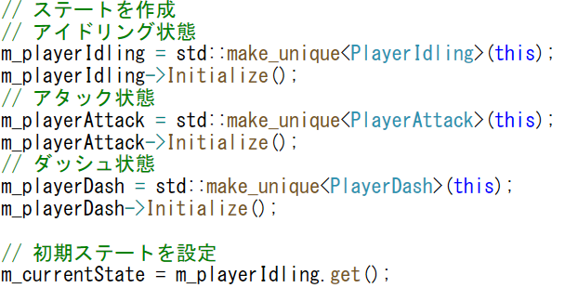
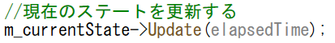
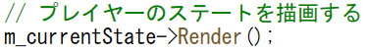
6
アピールポイント
ステートパターンを使った構築
①キャラクターの多様な挙動管理
キャラクターが複数の状態(歩く・攻撃・回避)を持っている
↳プレイヤー・敵キャラのステートごとの管理がシンプルかつ柔軟
②メンテナンス制・拡張性の向上
今後新しい機能(新しい行動)を追加する際
↳既存のコードへの変更を少なく拡張できる

Slide 7
7
ステートパターンという基盤を使って
現在の構造状況
目指す構造
プレイヤー
プレイヤー
歩き
攻撃
回避
歩き
攻撃
回避
攻撃管理
エフェクト
攻撃方法１
攻撃方法２
攻撃方法やエフェクト追加の場合に
親クラスでの変化をより少なくして
柔軟に対応できる構造を作っていきたい
エフェクト1
エフェクト2

Slide 8
8
実演

Slide 9
9
今後の展望
01
02
03
当たり判定
エフェクト
UI
コリジョンクラスを現在のキャラクターに導入し
ぶつかった際の貫通を無くす
シェーダーを使った演出で
攻撃ヒット時やダメージを受けた際に派手な演出を
体力表示などに動きが無いので揺らしたりと視覚的にアピールさせる

Slide 10
10
ご清聴ありがとうございました
ご講評の程宜しくお願い致します

